Slide 1
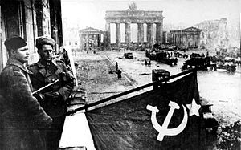
Берлинское наступление.
В апреле 1945 года Красная армия вплотную подошла к Берлину. Советские войска к началу операции насчитывали 149 стрелковых и 12 кавалерийских дивизий, 13 танковых и 7 механизированных корпусов, 15 отдельных танковых и самоходных бригад общей численностью более 1 900 000 человек. Участвовавшие в операции 1-я и 2-я армии Войска Польского насчитывали 10 пехотных и 1 танковую дивизию, а также 1 отдельную кавалерийскую бригаду, общей численностью 155 900 человек. Всего в операции принимали участие более 2 миллионов солдат и офицеров[9], 6 250 танков и самоходных орудий, 41 600 орудий и миномётов, 7 500 самолётов.
Немецкие войска занимали оборону вдоль западных берегов рек Одер и Нейсе. На подступах к Берлину и в самом городе была сосредоточена группировка войск, имевшая в своём составе 62 дивизии (в том числе 48 пехотных, 4 танковые и 10 моторизованных), 37 отдельных пехотных полков и около 100 отдельных пехотных батальонов, а также значительное количество артиллерийских частей и подразделений. Эта группировка насчитывала около миллиона человек, 1 500 танков, 10 400 орудий и миномётов, 3 300 боевых самолётов.[10]. Сам Берлин также был превращён в сильнейший укреплённый район и подготовлен к ведению уличных боёв. Вокруг Берлина было создано три оборонительных кольца, внутри города сооружено более 400 железобетонных долговременных огневых точек с гарнизонами до тысячи человек. Сам берлинский гарнизон насчитывал в своём составе около 200 тысяч человек.

Slide 2
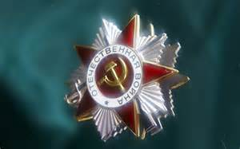
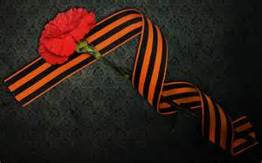
Военно-политическая обстановка в Европе весной 1945 года
В январе-марте 1945 года войска 1-го Белорусского и 1-го Украинского фронтов в ходе Висло-Одерской, Восточно-Померанской, Верхне-Силезской и Нижне-Силезской операций вышли на рубеж рек Одер и Нейсе. По кратчайшему расстоянию от кюстринского плацдарма до Берлина оставалось 60 км. Англо-американские войска завершили ликвидацию рурской группировки немецких войск и к середине апреля передовыми частями вышли к Эльбе. Потеря важнейших сырьевых районов обусловила спад промышленного производства Германии. Увеличились трудности с восполнением людских потерь, понесённых зимой 1944/45 г. Тем не менее вооружённые силы Германии ещё представляли собой внушительную силу. По информации разведуправления Генштаба Красной Армии, к середине апреля в их составе насчитывалось 223 дивизии и бригады[7].
Согласно договорённостям, достигнутым главами СССР, США и Великобритании осенью 1944 года[8], граница советской зоны оккупации должна была проходить в 150 км западнее Берлина. Несмотря на это, Черчилль выдвинул идею опередить Красную Армию и захватить Берлин.[

Slide 3
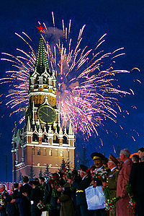
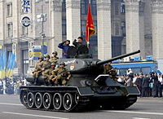
Праздник в Европе
В Европе Великобритания и Франция отмечают День Победы в Европе — 8 мая. 8 мая в 22 часа 43 минуты по центральноевропейскому времени в Карлсхорсте была подписана вторая безоговорочная капитуляция ВС Германии. В СССР, а сейчас во многих странах СНГ 9 мая отмечается праздник «День Победы», то есть в день начала действия капитуляции Германии по московскому времени. И первая и вторая капитуляции начинали действовать практически одновременно — в 23-00 и в 23-19 соответственно 8 мая по центральноевропейскому времени.

Slide 4
С одной стороны, статья о дне «победы Советской армии и советского народа над нацистской Германией в Великой Отечественной войне». Я не видел указа Президиума ВС СССР от 8 мая 1945 года, но охотно верю, что там именно так и сформулировали. В СССР вторую мировую не сильно чествовали. С другой стороны, статья рассказывает о «дне победы в Европе» — опять же, не глядя в официальные определения праздников, смею предполагать, что там празднуют не «победу советского народа в великой отечественной войне», а что-то вроде «победы над Германией» или «прекращение войны в Европе».
Чтобы убрать это противоречие из статьи, мне кажется, нужно переписать заголовок, отметив, что советский праздник (9 мая) отличается от праздников в других странах (8 мая). Возможно (если найдутся АИ) указать принципиальность этого отличия (за 70 лет не смогли договориться, и до сих пор вон пинаются). Плюс, исправить введение к «дню победы в Европе», указав, что это другой повод и, как следствие, другая дата.
Тема слишком флеймовая, чтобы вот так сразу править, не объяснив точку зрения. Тем не менее, никто не против?--green_fr 13:47, 7 апреля 2015 (UTC)
Я бы вынес "День Победы в Европе и США" в раздел "см. также" или указал бы в преамбуле на отличия от советского 9 мая с указанием соответствующих вики-ссылок, а сам раздел о Европе/США убрал во избежание путаницы. Никто не забыт 14:12, 7 апреля 2015 (UTC)
Противоречие в статье

Slide 6
КОНЕЦ!!

